Slide 1

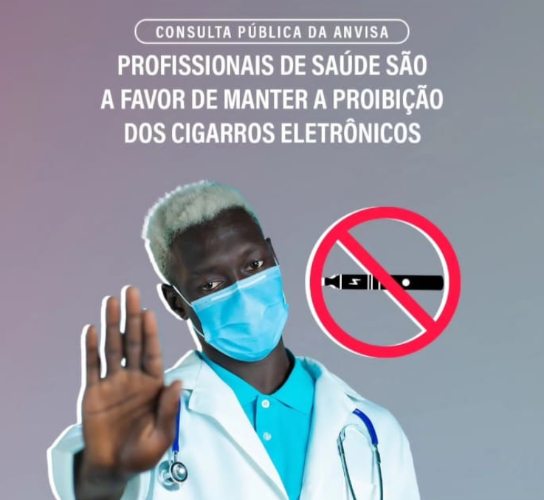

PARA
Para quem é o vape?

Slide 2
É inconstitucional qualquer tentativa de revogação da RDC 855/2024 – Anvisa - que regulamentou os dispositivos eletrônicos para fumar, aprimorando a anterior - RDC 046/2009.
O PL 5.008/23 - viola os seguintes dispositivos constitucionais: do não-retrocesso [art. 3º.], da vulnerabilidade presumida do consumidor [5º, XXXII], precaução em saúde pública [196], prevenção/precaução [225], proteção integral e especial/prioridade absoluta - crianças e adolescentes [227].
Big Vape é a porteira eletrônica para incontáveis substâncias psicoativas. Arma química com cor, cheiro e sabor.
Um país se faz com milhões de cérebros livres e sem drogas.

Slide 3
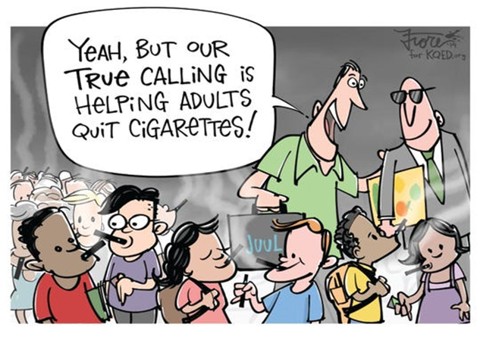
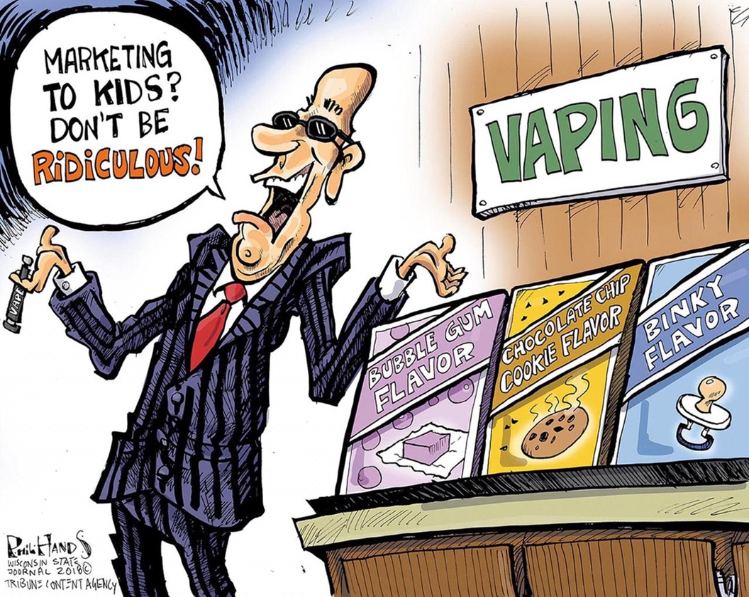
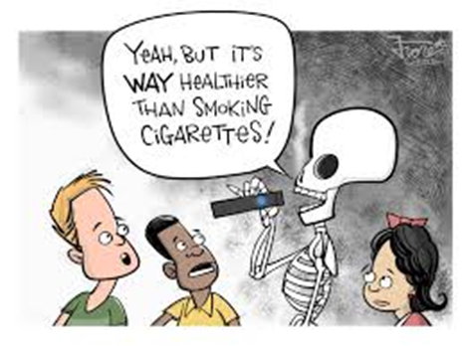
“os cigarros e outros produtos contendo tabaco são elaborados de maneira sofisticada de modo a criar e a manter a dependência, que muitos de seus compostos e a fumaça que produzem são farmacologicamente ativos, tóxicos, mutagênicos, e cancerígenos, e que a dependência ao tabaco é classificada separadamente como uma enfermidade pelas principais classificações internacionais de doenças” (CQCT-FCTC)
http://www.planalto.gov.br/ccivil_03/_Ato2004-2006/2006/Decreto/D5658.htm

Slide 4

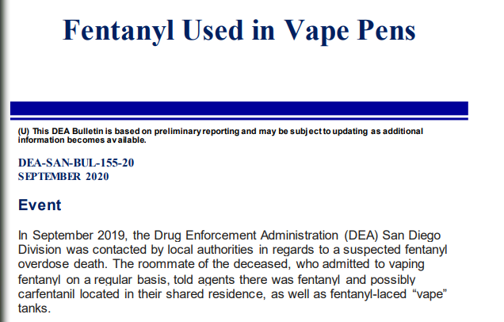
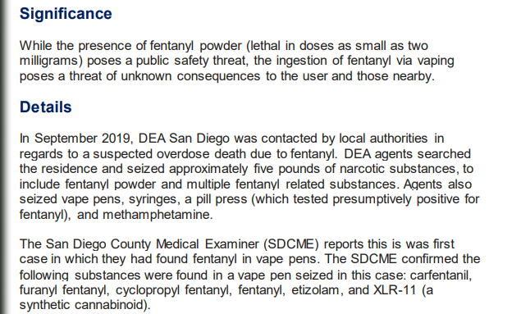


Slide 5
DROGA LEGALIZADA – CONSUMO EM “DISPARADA”
Maior disponibilidade
Aculturação da substância -
Narcomídia - para “ganhar” novos consumidores - quanto menor a idade de iniciação, maior a probabilidade de dependência -
Diminuição da percepção de risco
Maior consumo e pavimentação da passarela para mais drogas.

Slide 6


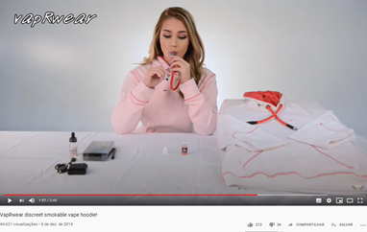
Cannabis é parte do futuro, prevê gigante do tabaco
Cannabis part of the future says tobacco giant
A maior empresa de cigarros do Reino Unido afirmou que enxerga a maconha como parte de seu futuro, à medida que tenta deixar de vender o tabaco tradicional.
The UK's largest tobacco firm says it sees cannabis as part of its future as it tries to move away from selling traditional cigarettes.
https://www.bbc.com/portuguese/geral-59786747 - https://www.bbc.com/news/business-57995285- acesso em 20.5.2024

Slide 7
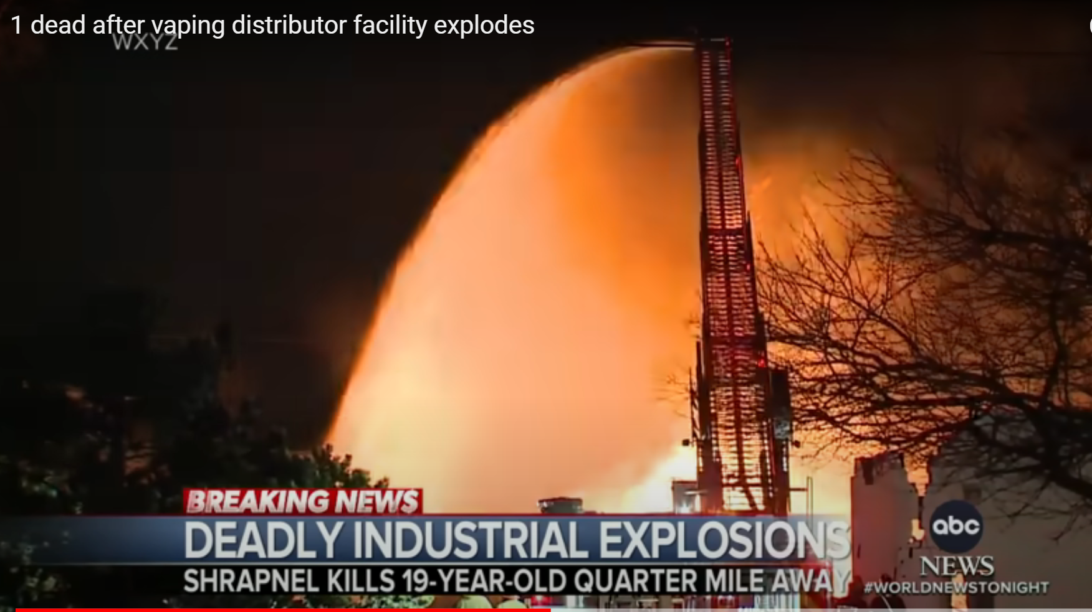
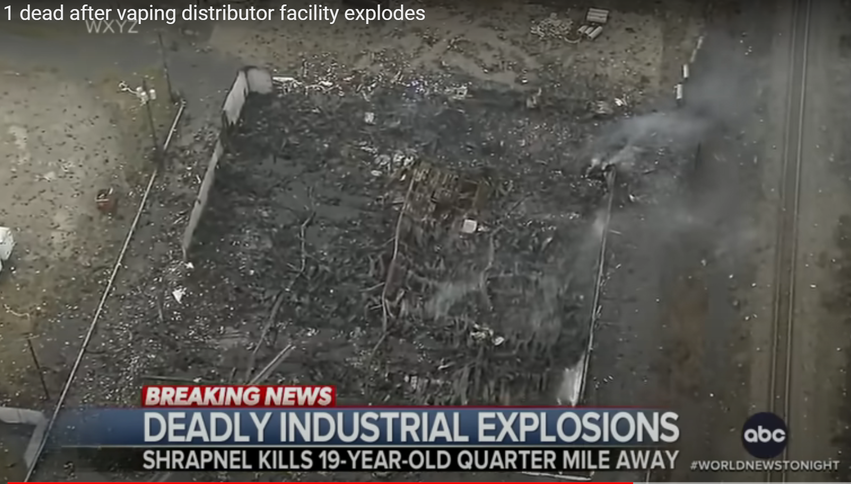
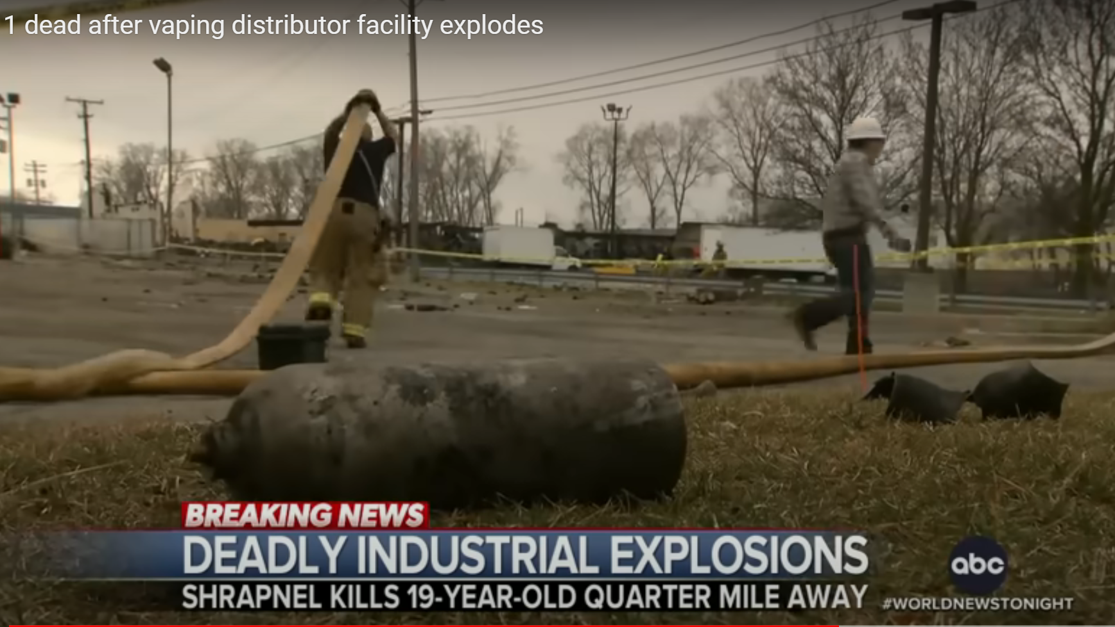
https://www.youtube.com/watch?v=Bprth-DaJIw - https://www.insurancejournal.com/news/midwest/2024/03/07/763972.htm

Slide 8
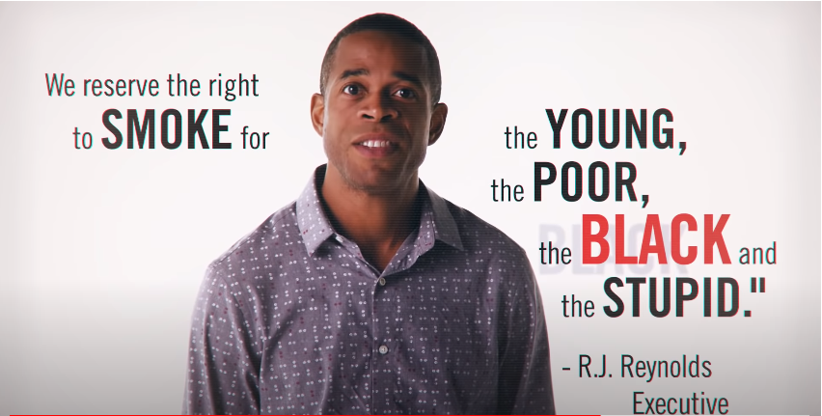
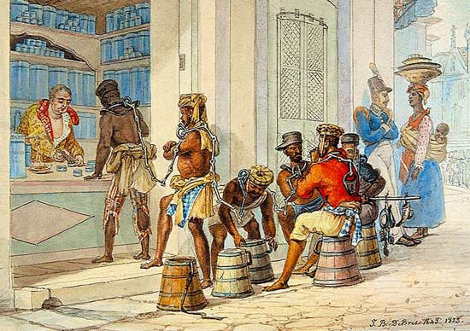
PARA
QUEM
é o
VAPE ?

Slide 9

Institui a Política Nacional de Saúde Integral da População Negra
PORTARIA MS - N° 992, DE 13 DE MAIO DE 2009
A expressiva maioria das pessoas negras não possui plano de saúde (78,8%), e menor acesso à saúde significa maior exposição a riscos. Pessoas com menores rendimentos, sem acesso à educação e em condições de moradia precárias por falta de acesso a serviços básicos também se mostram mais expostas onde a grande maioria é negra. As diferenças nos indicadores de depressão e tabagismo, segundo a desagregação por educação, são também relevantes, pois indicam que é necessário adaptar políticas (de comunicação, entre outras) para este público mais exposto.
Capítulo III DAS ESTRATÈGIAS E RESPONSABILIDADES DAS ESFERAS DE GESTÃO
1. Estratégias de Gestão
VI – fortalecimento da atenção à saúde mental de mulheres e homens negros, em especial aqueles com transtornos decorrentes do uso de álcool e outras drogas;

Slide 10
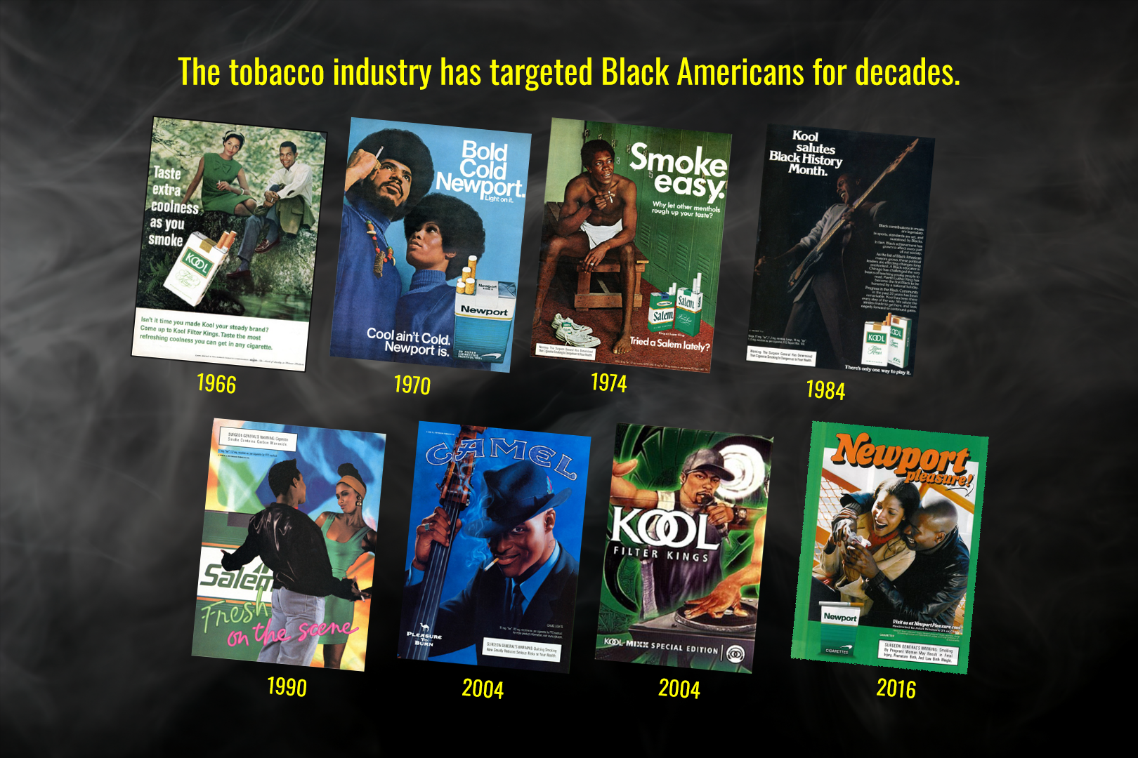

Vidas negras (saudáveis) importam...
https://youtu.be/ao1QFfEiOgM?si=Q7gZ4cQQoDQaPXRw - vídeo editado/traduzido por CAT - RJ.

Slide 11


art. 227 da Constituição de 1988
criança e adolescente
prioridade absoluta
proteção integral e especial
Toda uma aldeia para uma criança
prevenção e atendimento especializado à criança, ao adolescente e ao jovem dependente de entorpecentes e drogas afins

Slide 12


